Slide 1
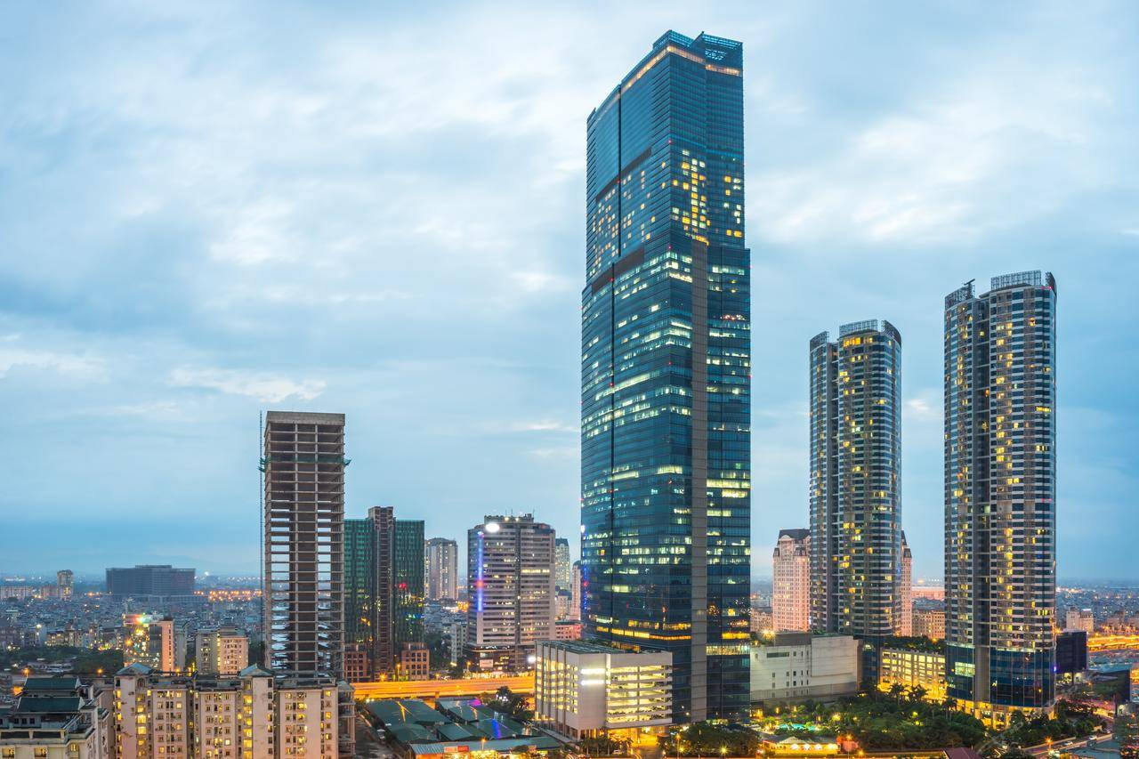

Slide 2
Hoạch Định Chiến Lược Trong Kinh Doanh Khác Sạn Intercontinental Hanoi Landmark72
Lớp: Quản trị khách sạn 9b
Giáo viên: Nguyễn Thị Hồng Ngọc
Sinh viên: Cao Thị Hường
Nguyễn Thị Trang Nhung
    Khà Thị Ánh Nguyệt
    Trần Thị Hoa
    Đoàn Công Tú
    Đinh Thế Khoa

Slide 3


Slide 4
1. Điểm Mạnh
S1
Kiến trúc của khách sạn InterContinental Hanoi Landmark72 khá ấn tượng và ấm cúng.
S2
Vị trí địa lý của khách sạn rất thuận tiện.
S3
Khách sạn có nhiều tiện nghi đạt tiêu chuẩn quốc tế.
S4
Lực lượng nhân viên trẻ trung và giàu kinh nghiệm có kiến thức chuyển môn cao

Slide 5
S5
Khách sạn có rất nhiều dịch vụ tiện nghi có thể đáp ứng tất cả các yêu cầu của du khách.
S6
Khách sạn đạt tiêu chuẩn quốc tế cung cấp những dịch vụ cao cấp và được chọn để đăng cai nhiều sự kiện mang tầm quốc tế.
S7
Là điểm trung chuyển duy khách lớn nhất của Việt Nam ở khu vực Hà Nội.
Hoạt động quảng bá sản phẩm của khách sạn rất mạnh.
S8

Slide 6
2. Điểm Yếu
W1
Cơ chế tuyển dụng nhân viên còn nhiều hạn chế.
W2
Giá các sản phẩm dịch vụ còn khá cao so với chất lượng của chúng.
W3
Là một khách sạn trẻ vừa mới thành lập, vị trí của khách sạn trên thị trường cũng như trong lòng khách du lịch vẫn chưa được vững chắc.
W4
Khách sạn nằm ở vị trí trung tâm thành phố nên có rất nhiều đối thủ cạnh tranh lớn.

Slide 7
3. Cơ Hội
O1
Xu hướng toàn cầu hóa và hội nhập kinh tế quốc tế ngày càng được tăng cường.
O2
Ngày nay, Hà Nội là địa điểm giao lưu lớn nhất của Việt Nam và các nước trên thế giới.
O3
Bộ văn hóa thể thao và du lịch Hà Nội tổ chức rất nhiều kế hoạch nhằm mục đích kích cầu du lịch tại Hà Nội.
O4
Là một trong những điểm tập trung nhiều khách du lịch nhất cả nước.

Slide 8
O5
Thành phố Hà Nội là nơi tập trung nhiều trung tâm vui chơi giải trí, trung tâm thương mại, đáp ứng đầy đủ nhu cầu của khách hàng.
O6
Xu hướng toàn cầu hóa và hội nhập kinh tế ngày càng được tăng cường.
O7
Điều kiện kinh tế và đời sống vật chất của con người ngày càng phát triển.
O8
Môi trường chính trị pháp luật xã hội ổn định, an toàn.
O9
Hà Nội là nơi tập trung nhiều nguồn nhân lực trẻ.

Slide 9
4. Thách Thức
T1
Tình hình kinh tế hiện nay không ổn định.
T2
Khủng hoảng kinh tế toàn cầu làm cho du khách cân nhắc hơn trong việc đi du lịch.
T3
Là một khách sạn mới thành lập nên chưa thu hút được nhiều khách du lịch.

Slide 10
T4
Khoa học công nghệ ngày càng phát triển nên nguy cơ cạnh tranh khách du lịch là rất lớn.
Do nằm ở vị trí trung tâm thành phố Hà Nội nên có rất nhiều đối thủ cạnh tranh lớn.
T5
Ngành du lịch mang tính thời vụ nên lượt khách không ổn đinh.
T6

Slide 11
5. Chiến Lược S-O
O9
S8
S5
S1
S3
S6
S4
S2
Tận dụng những thế mạnh của khách sạn về những dịch vụ mang tầm đẳng cấp 5 sao, kiến trúc nội thất độc đáo, vị trí địa lý thuận lợi để đáp ứng nhu cầu ngày càng cao của khách hang. Đổi mới theo sự đa dạng hóa các sản phẩm dịch vụ cho khách hang có nhiều sự lựa chọn

Slide 12
O4
S1
S7
O1
Tận dụng thương hiệu là điểm du lịch Hà Nội và những chính sách đầu tư kế hoạch kích cầu du lịch, tăng cường hoạt động quảng bá hình ảnh khách sạn đến với khách du lịch, tận dụng các phương tiện truyền thông chào bán sản phẩm.

Slide 13
O7
S1
S6
O2
Dựa vào những lợi thế là một khách sạn 5 sao với hệ thống cơ sở vật chất, phòng hội nghị đạt tiêu chuẩn quốc tế là nơi tổ chức các sự kiện lớn, thu hút các tiệc cưới, hội nghị, hội thảo.

Slide 14
6. Chiến Lược W- O
W2
Chủ động trong chính sách giá cả trước mọi thay đổi của tình hình kinh tế, nâng cao chất lượng dịch vụ, chất lượng sản phẩm để phù hợp với giá cả và nhu cầu hưởng thụ ngày càng cao của du lịch.
Tăng cường các hoạt động quảng bá trong các hội chợ du lịch quốc tế
O9

Slide 15
W4
Cần thay đổi, đầu tư một cách hợp lý để phát triển cơ sở vật chất trở lên hiện đại và đồng bộ.
Đổi mới đa dạng hóa các loại hình dịch vụ có chiều sâu hơn.
O1

Slide 16
O8
W1
W3
Tập trung thu hút đào tạo nguồn nhân lực có chất lượng trình độ chuyên môn cao. Khắc phục việc dựa vào quen biết trong công tác tuyển dụng.

Slide 17
7. Chiến Lược S - T
T4
S7
T3
Là một khách sạn trẻ, vị trí của khách sạn trên thị trường cũng như trong lòng khách hang chưa được vững chắc so với các đối thủ cạnh tranh vì vậy công tác quảng bá sản phẩm cần được chú trọng.

Slide 18
T2
S5
S3
S6
S1
S4
S2
Tăng cường công tác quảng bá để tang lượng khách hang vào mùa thấp điểm của du lịch để đảm bảo doanh thu của khách sạn.

Slide 19
Chiến Lược W - T
 | Tăng cường đầu tư cơ sở vật chất kỹ thuật, nâng cao chất lượng trong tác quản lý để nâng cao năng lực cạnh tranh
 | Có chính sách giá hợp lý với tình hình lạm pháp kinh tế hiện nay.
T4
W2
W4
T1

Slide 20
W3
Đầu tư phát triển cung cấp những tiện nghi, khao học kỹ thuật đáp ứng nhu cầu của khách du lịch
T5

Slide 21


